Slide 1
Tkaniny
naturalne i sztuczne

Slide 2
Tkaniny
naturalne
len
bawełna
wełna
jedwab
chemiczne - sztuczne
nylon - poliamid
polar
wiskoza
poliester

Slide 3
Tkaniny – produkowane są włókien naturalnych pochodzenia roślinnego, np.: bawełna len i pochodzenia zwierzęcego, np.: wełna, jedwab naturalny

Slide 4
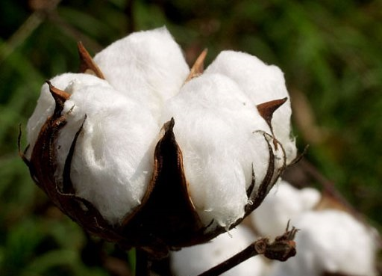
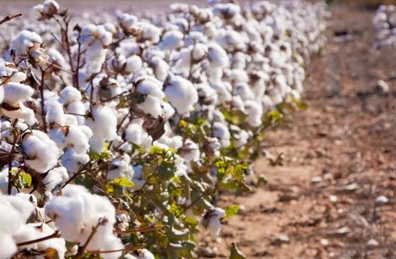
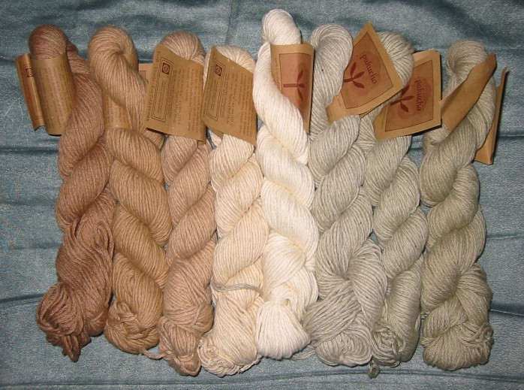
Bawełna

Slide 5
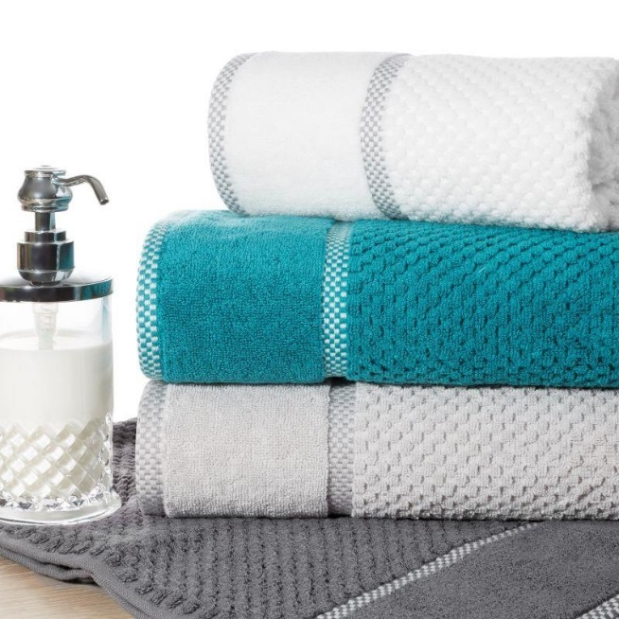
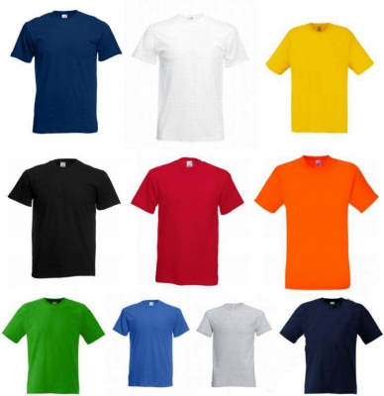
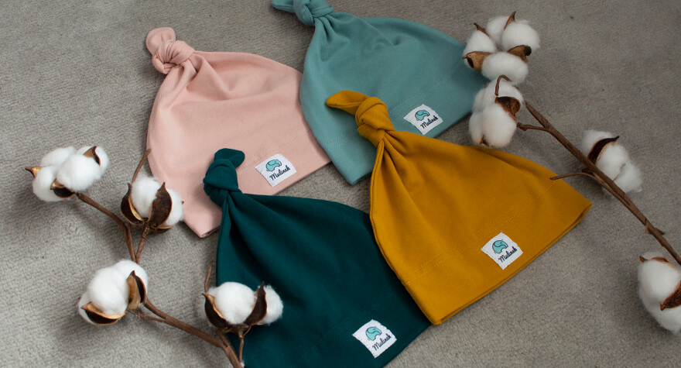
Wyroby z bawełny

Slide 6
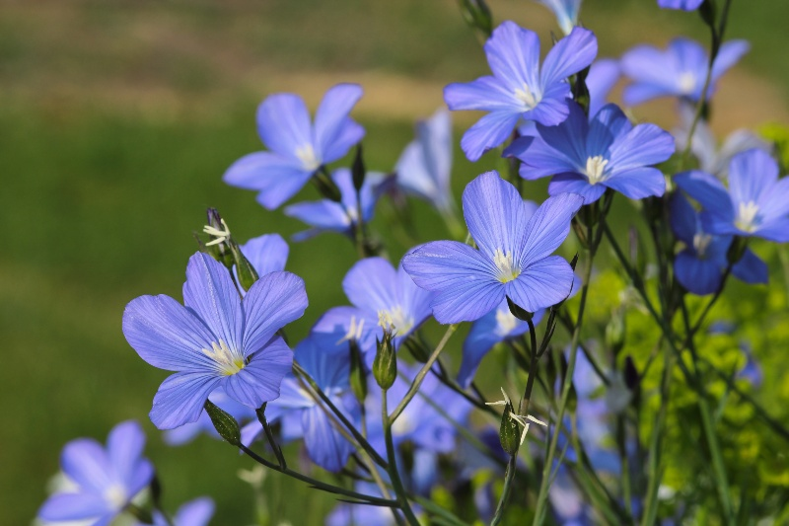
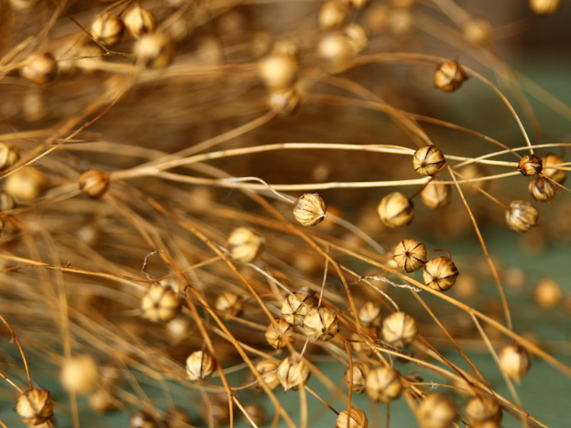
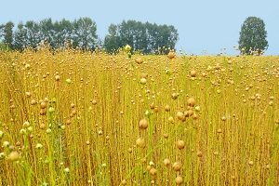
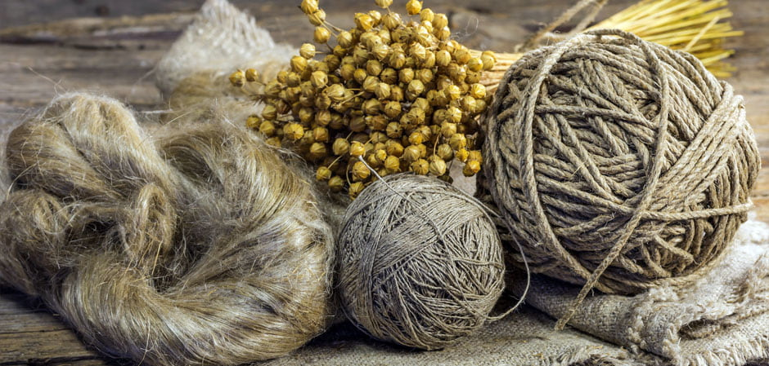
Len

Slide 7
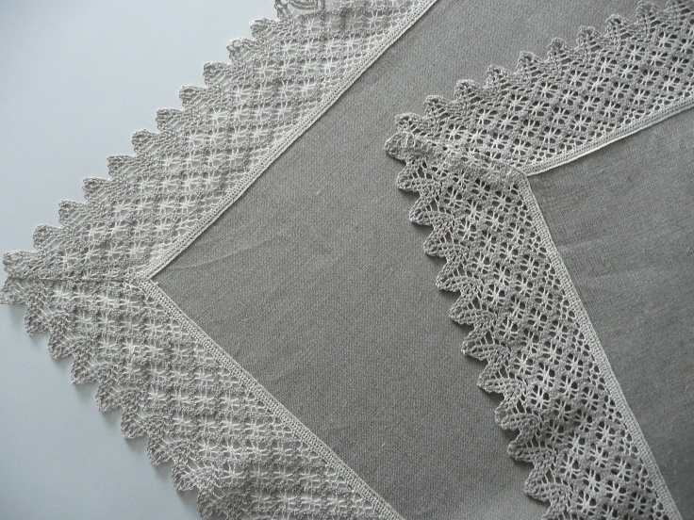
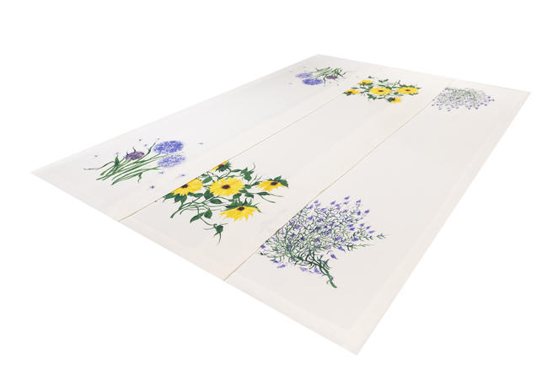
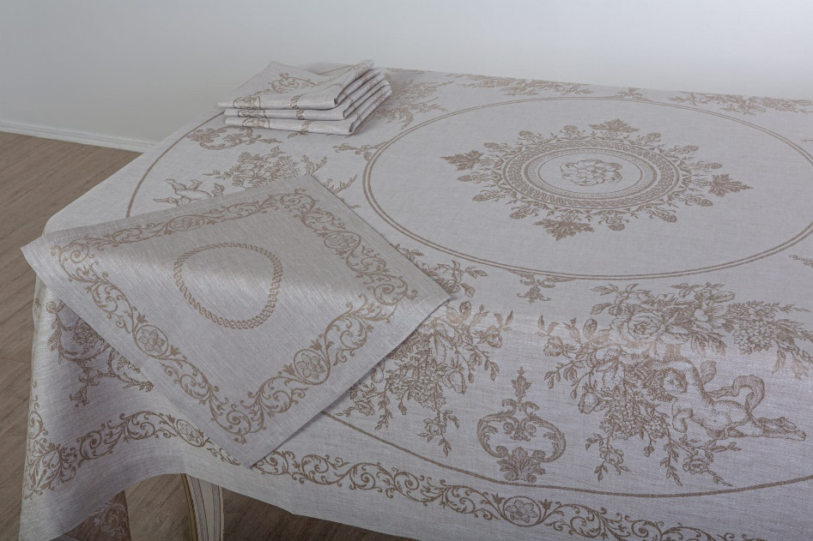
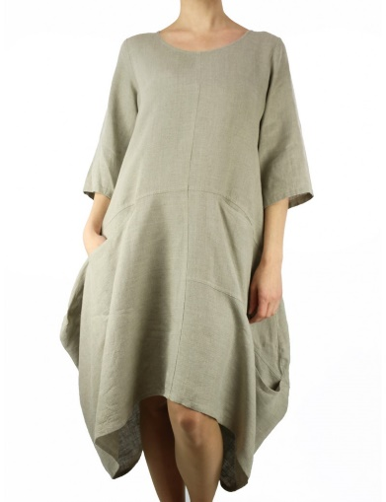
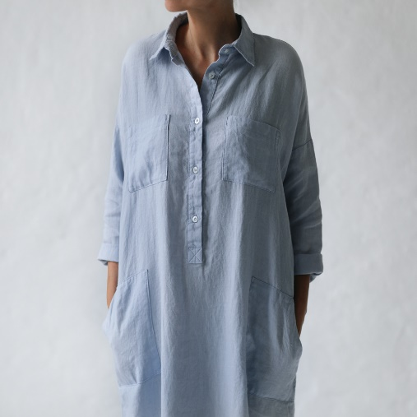
Wyroby z lnu

Slide 8
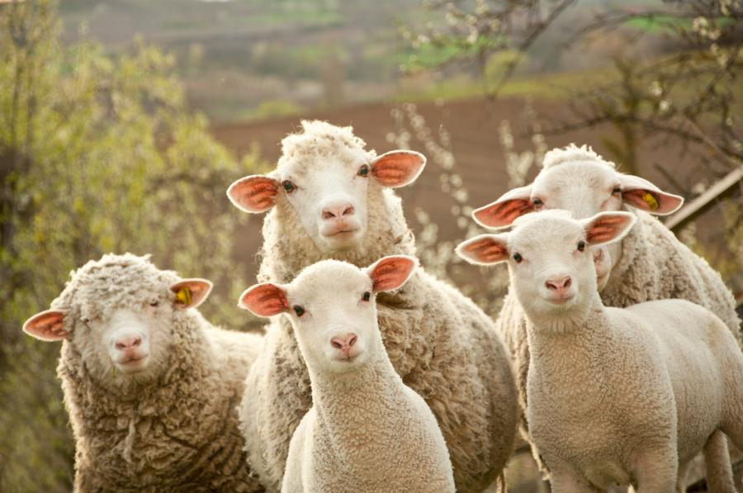
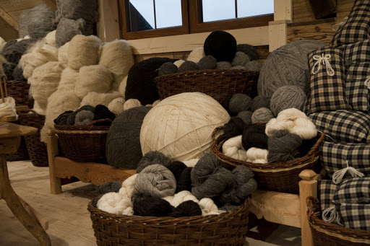
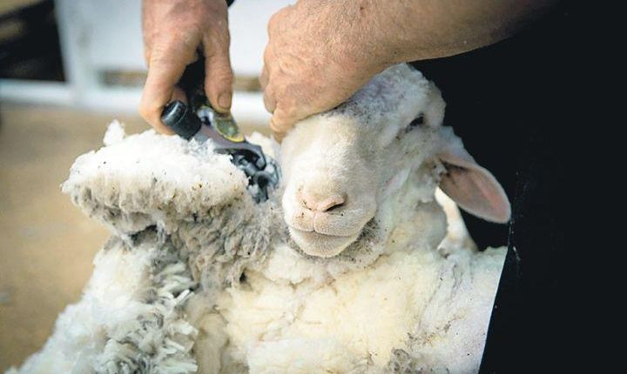
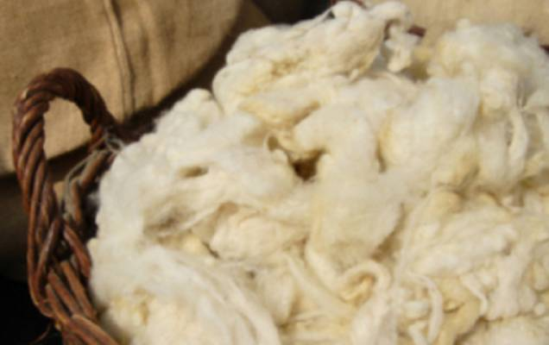
Wełna

Slide 9
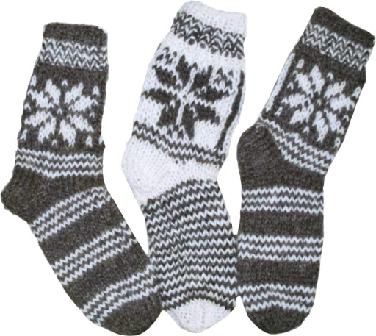
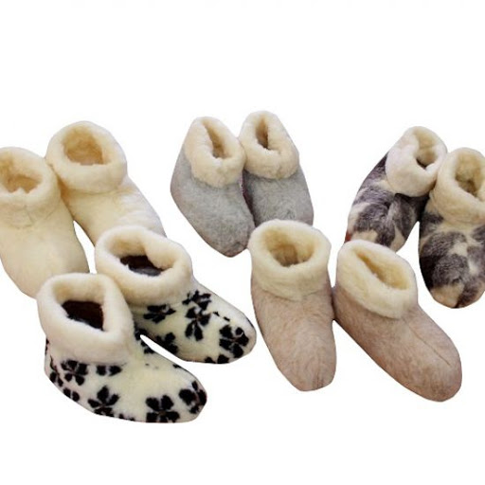
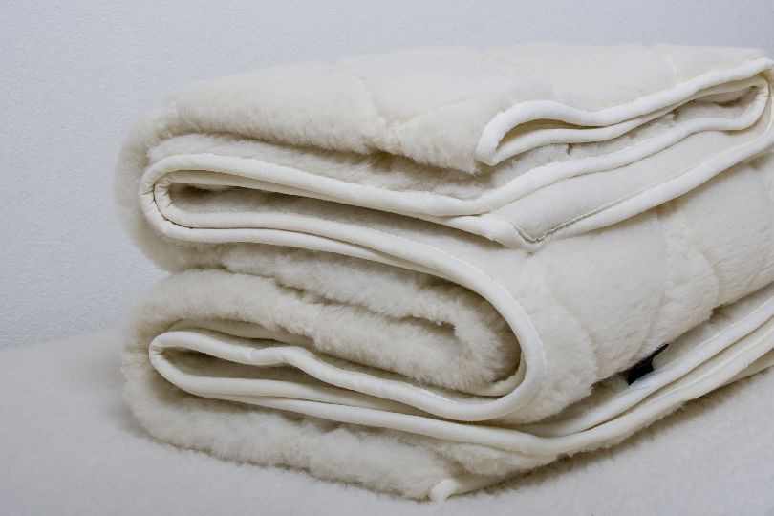
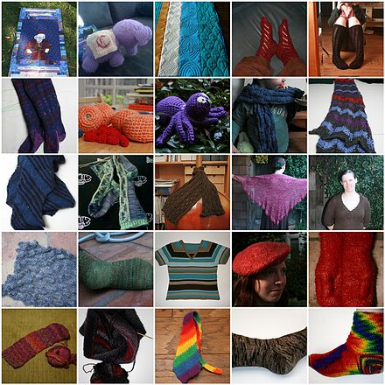
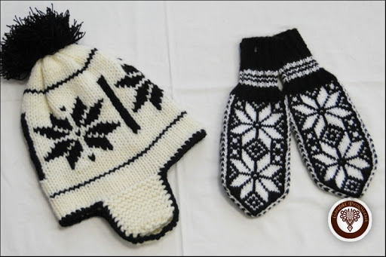
Wyroby z wełny

Slide 10
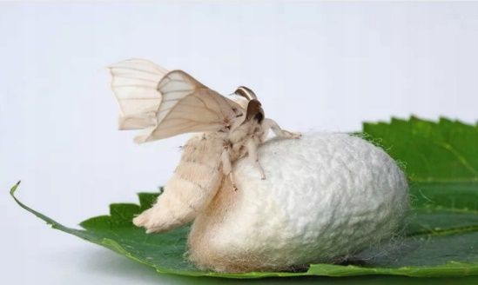
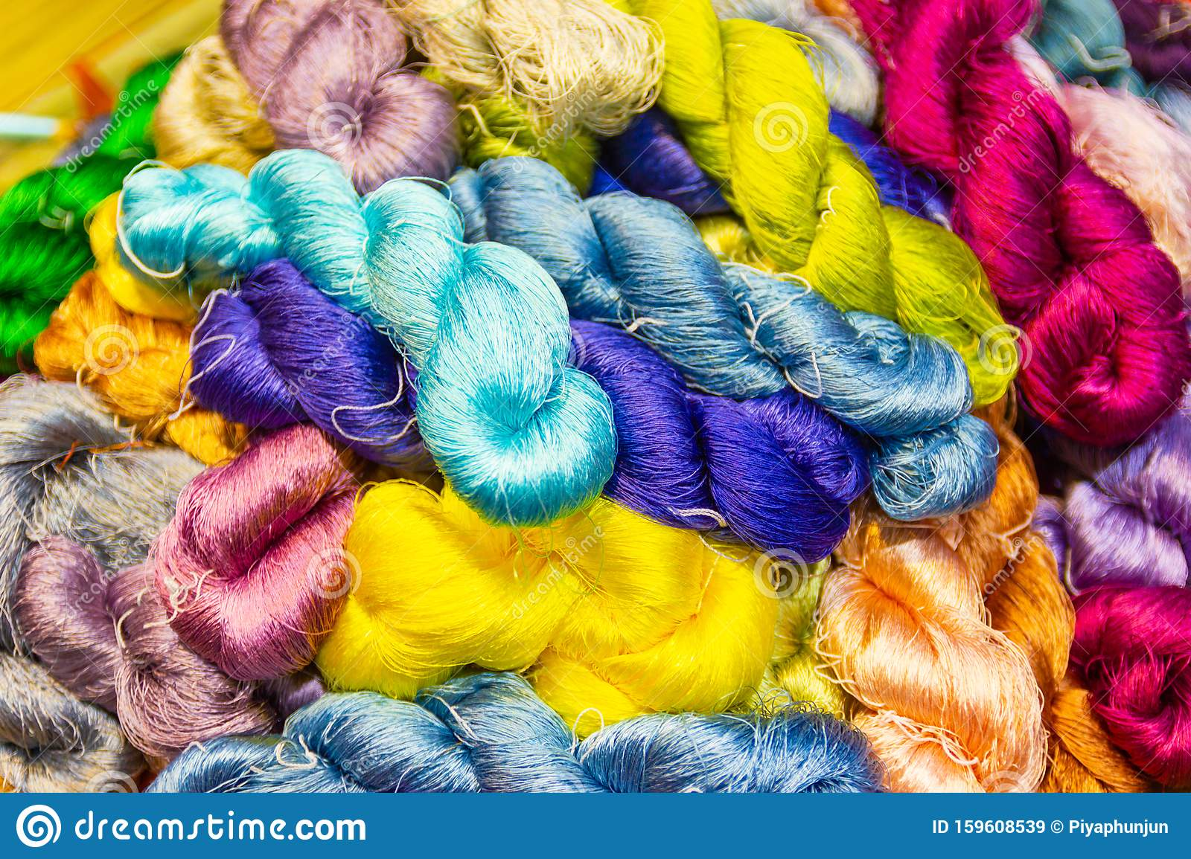
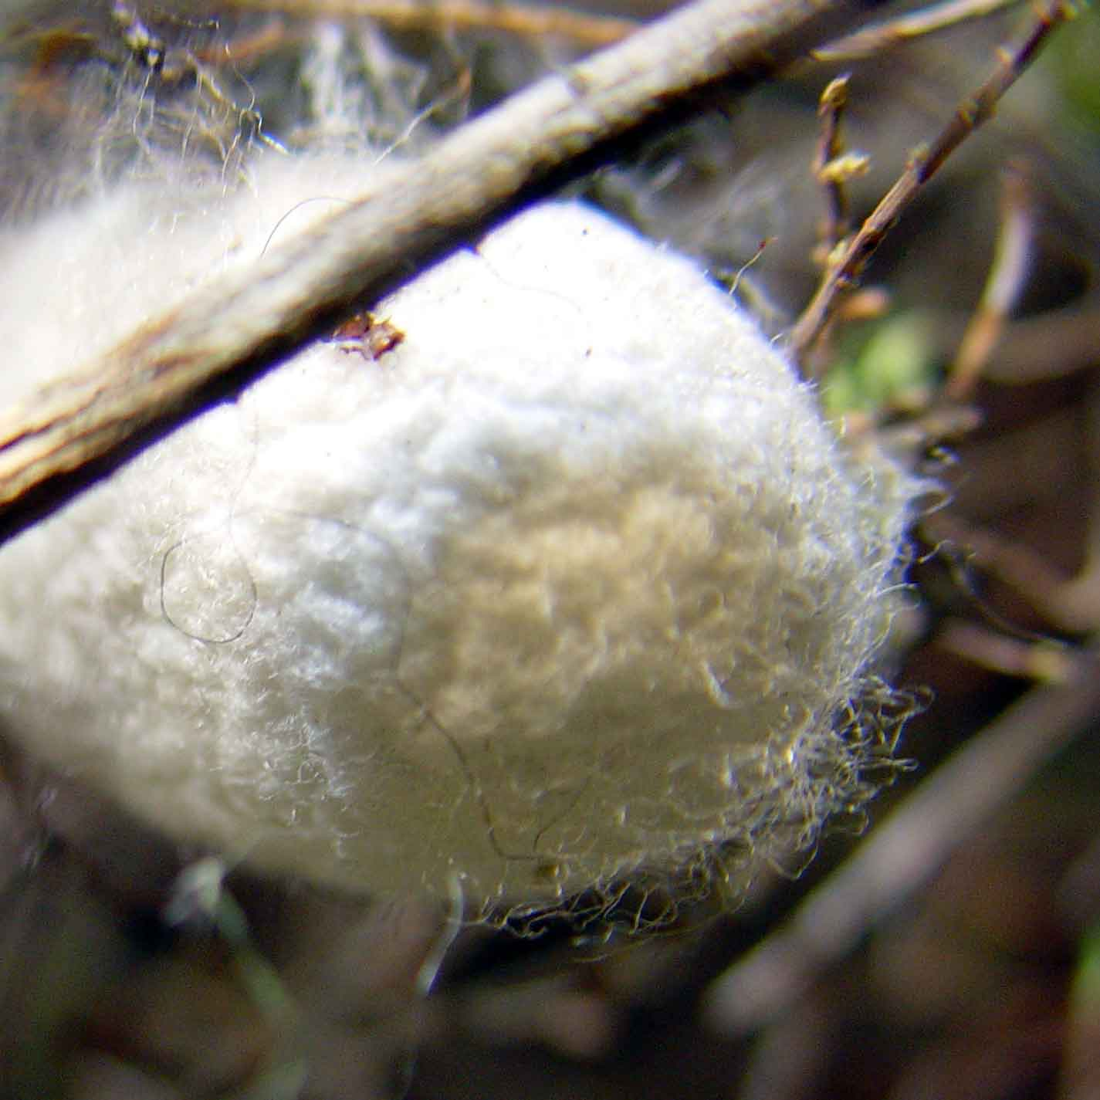
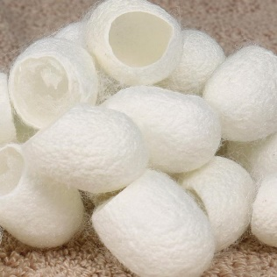
Jedwab

Slide 11
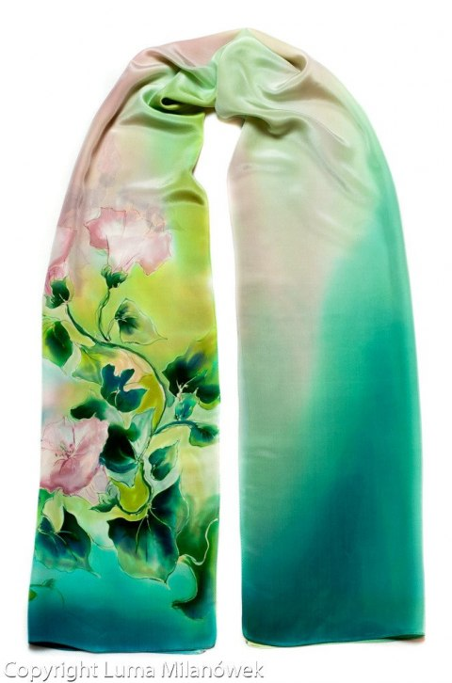
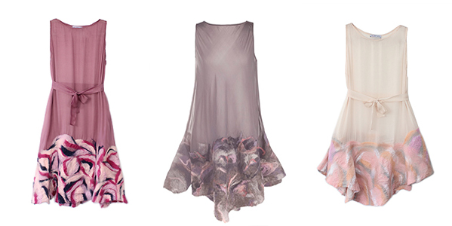
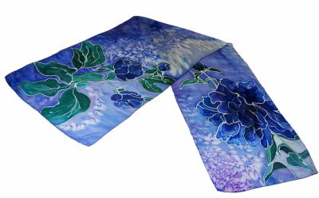
Wyroby z jedwabiu

Slide 12
Polar
Polar – rodzaj dzianiny wykonanej z PET i innych tworzyw sztucznych. Charakteryzuje się hydrofobowością i dobrą izolacją ciepła, ma znacznie lepsze właściwości termoizolacyjne niż wełna, a w przypadku zamoczenia nie traci tych właściwości. Wykorzystywana jest m.in. do wytwarzania odzieży sportowej. Dzięki paroprzepuszczalności pozwala na odparowanie potu.

Slide 13
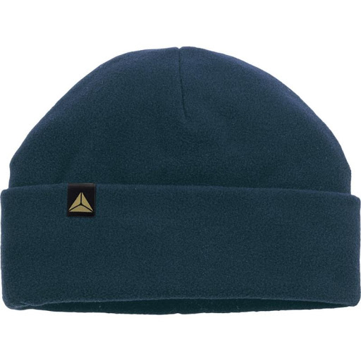
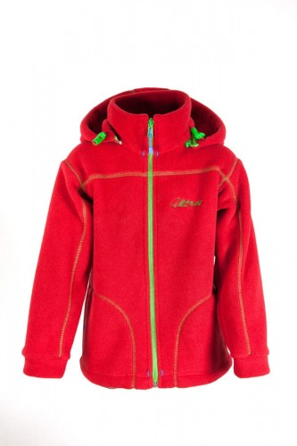
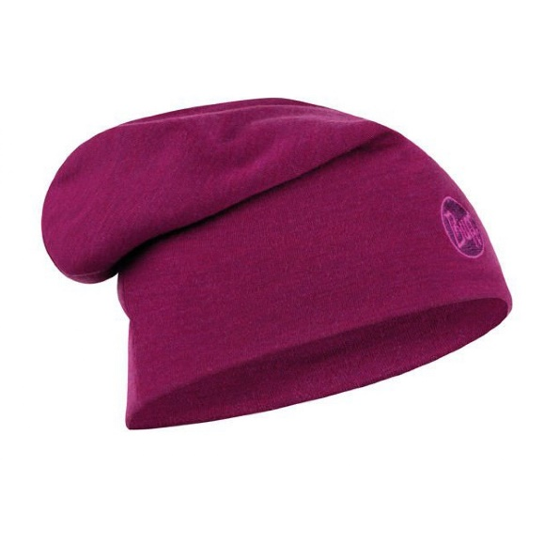
Wyroby z polaru

Slide 14
Nylon
Nylon – inaczej poliamid tkanina sztuczna.

Slide 15
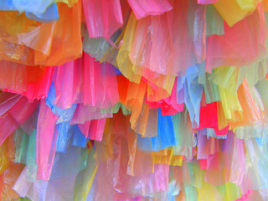
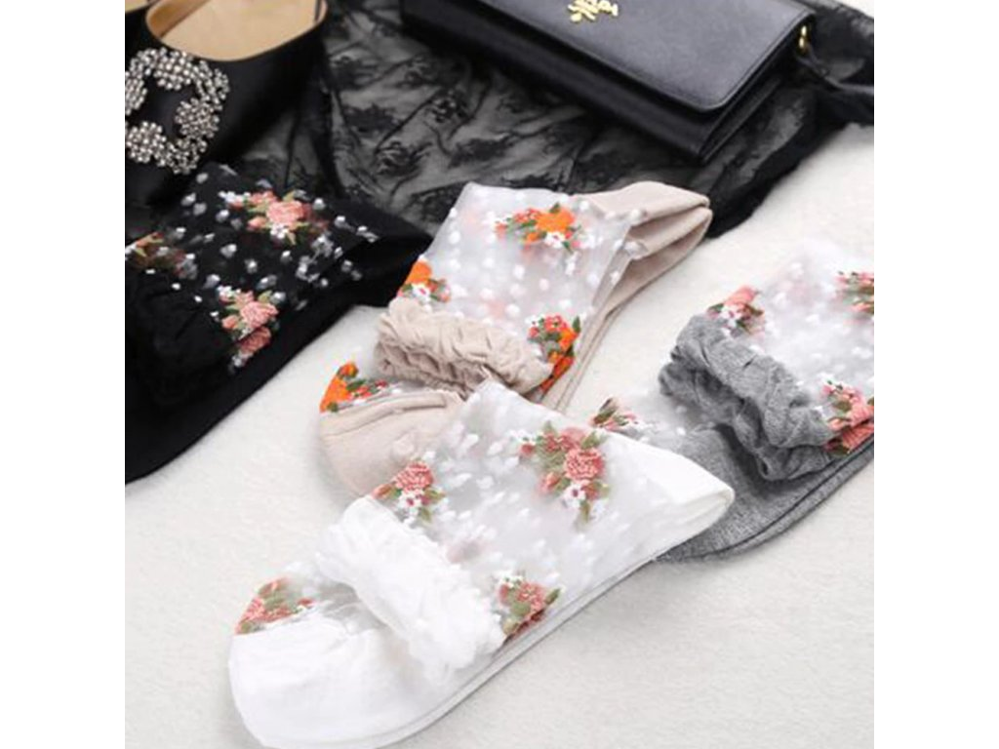
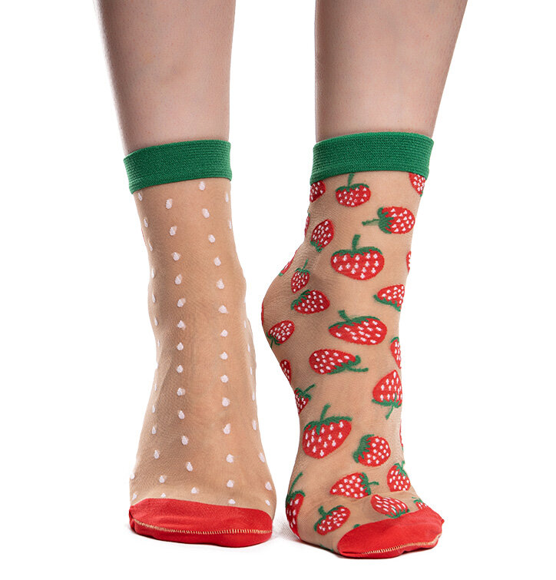
Wyroby z nylonu

Slide 16
Wiskoza
Wiskoza to włókno sztuczne pozyskiwane z roślin.

Slide 17
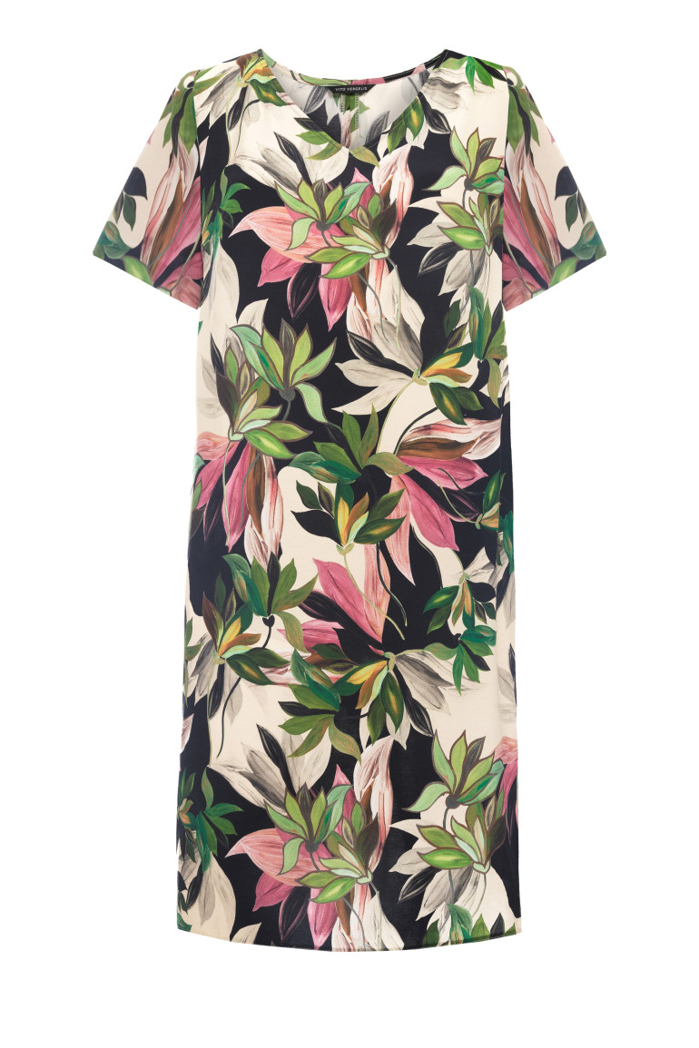
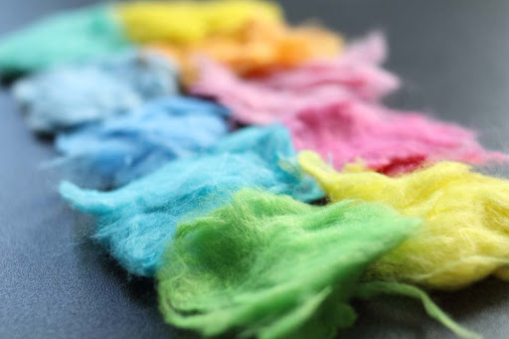
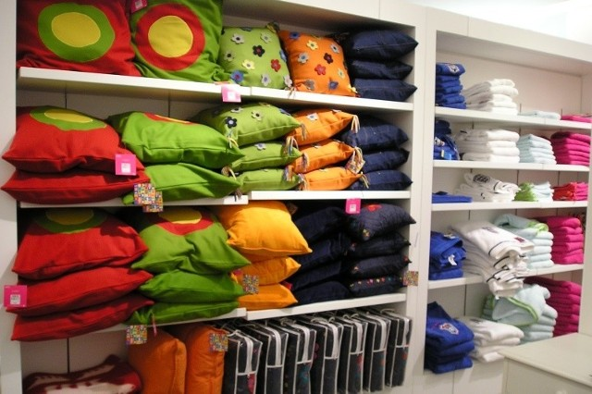
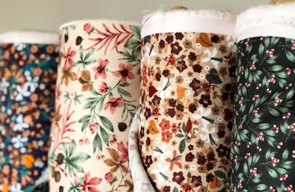
Wyroby z wiskozy

Slide 18
Poliester
Poliester to materiał syntetyczny. Jest mieszanką pochodnych ropy naftowej oraz glikolu etylenowego.

Slide 19
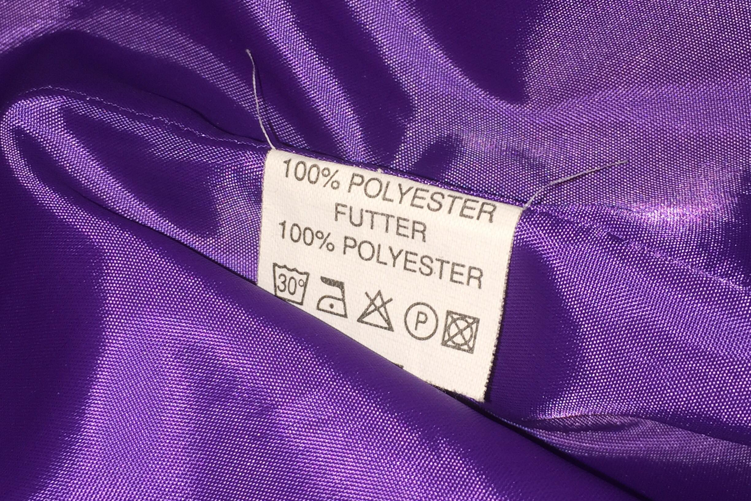
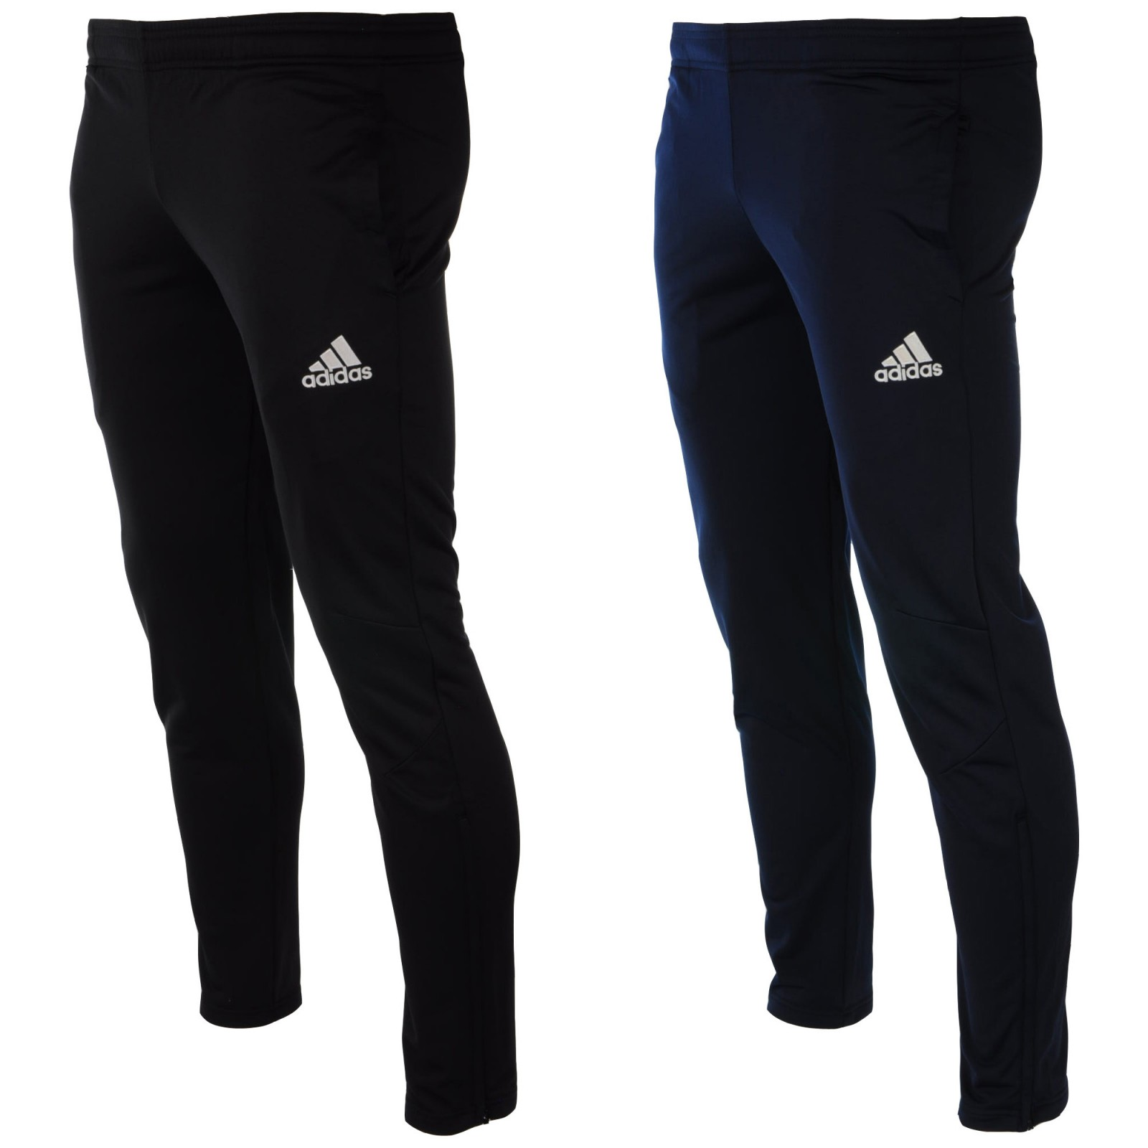
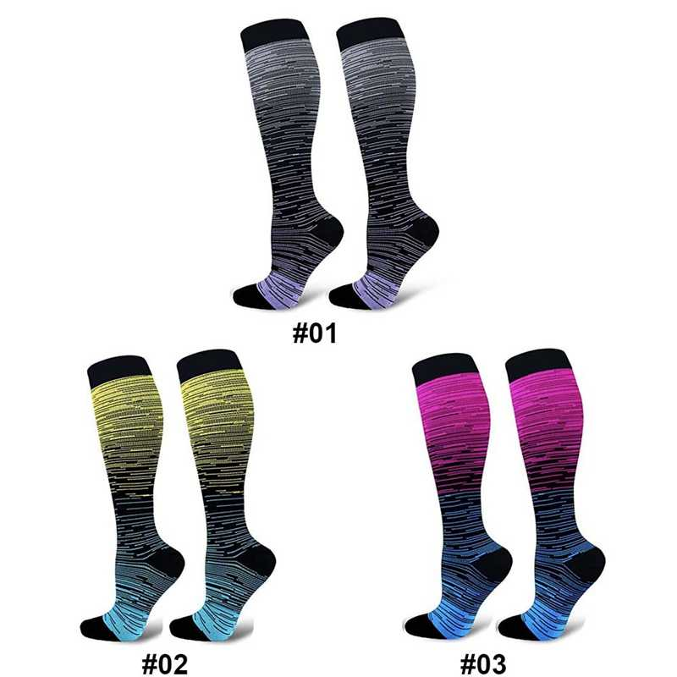
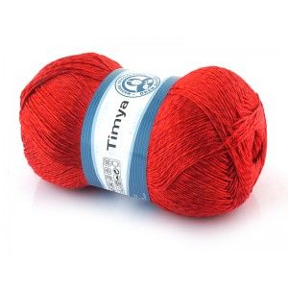
Wyroby z poliestru

Slide 20
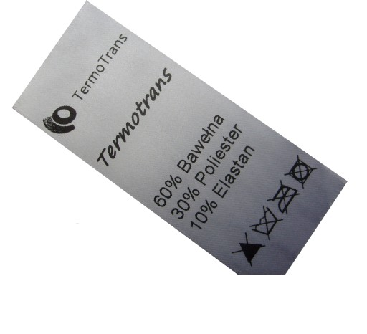
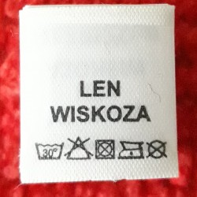
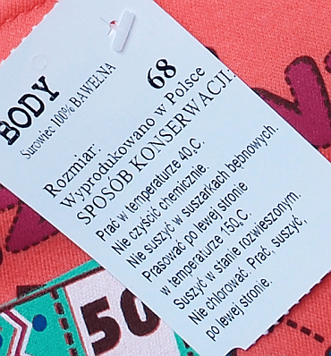
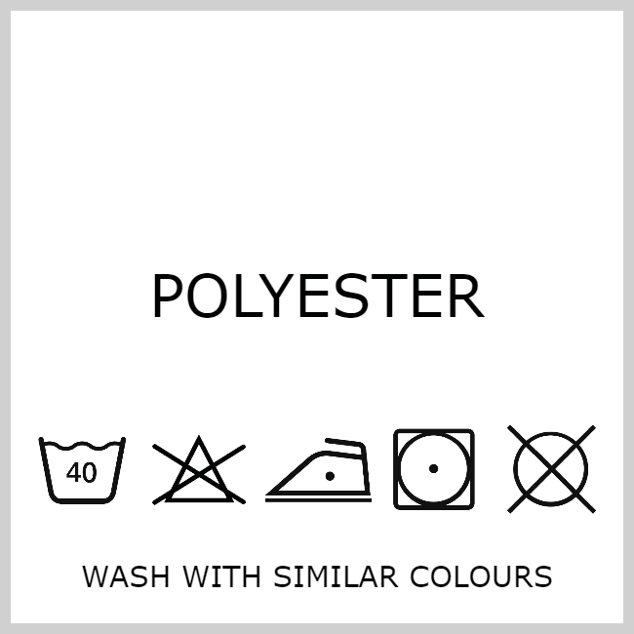
Metki, oznaczenia na ubraniach.

Slide 21
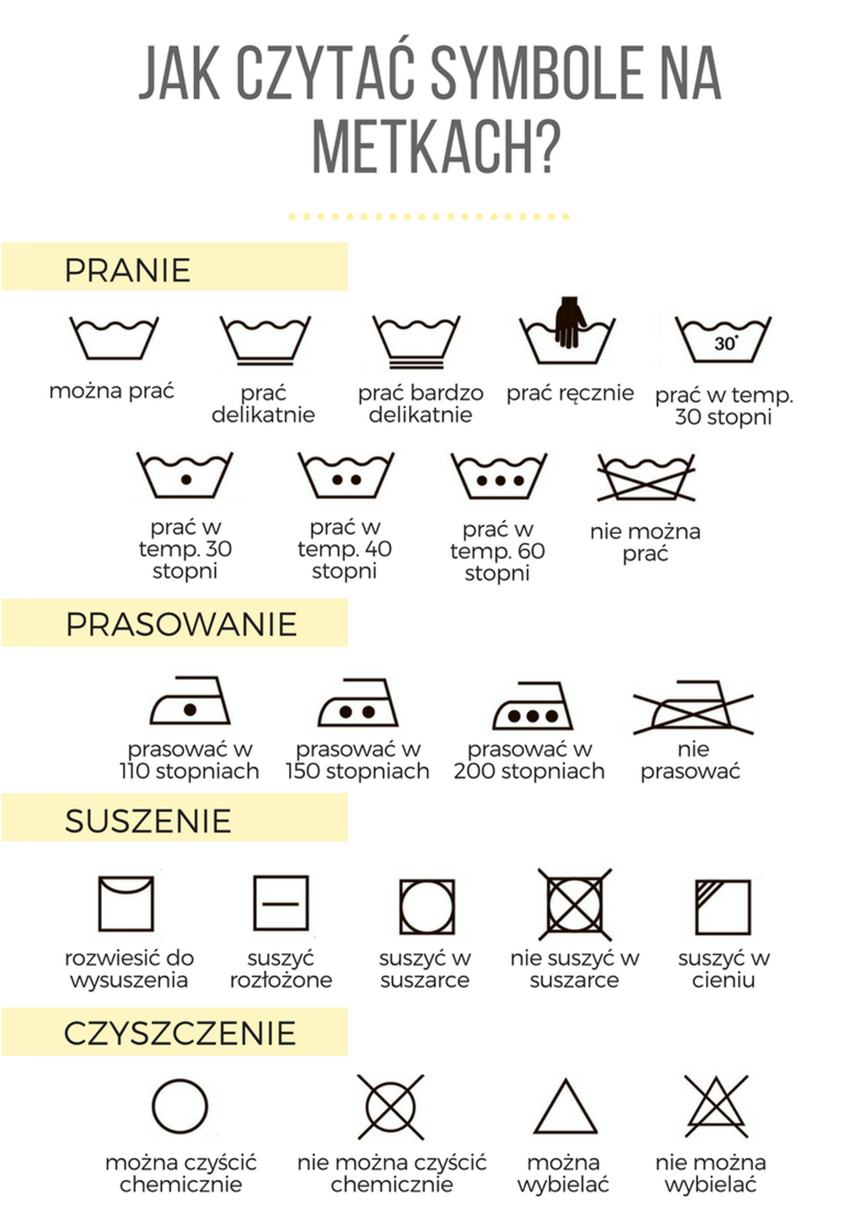

Slide 22
Prognoza pogody Odczytaj prognozę i napisz w zeszycie, w co się ubierzesz w te dni. W co się ubrać.. www.scholaris.pl
26 C
0 C
Twardogóra
23.05.2021r.
niedziela
Twardogóra
11.XII.2020r.

